Slide 1


Implementazione delle professionalità infermieristiche sulla efficacia e sicurezza nella gestione degli accessi vascolari
Dott. A. Guerriero

Slide 2

Implementazione delle professionalità infermieristiche sulla efficacia e sicurezza nella gestione degli accessi vascolari
II
I
FORMAZIONE
- Professionisti
- Futuri Professionisti
IMPATTO SULLA QUALITA’ DI VITA DEL PAZIENTE
- Salvaguardia del patrimonio venoso
- Costituzione di un Vascular Team

Slide 3

FORMAZIONE DEI PROFESSIONISTI
Non esiste un ente certificatore che dichiari un medico o un infermiere come IMPIANTATORE
GIA’ NEL 2015 FU FATTA LA PRIMA CONSENSUS CONFERENCE
GIPE (Gruppo Italiano PICC Expert)
Requisiti minimi progettazione e attuazione percorso formativo adeguato

Slide 4
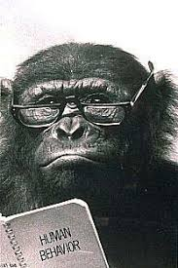
CONSENSUS CONFERENCE
La diffusione su tutto il territorio Nazionale della pratica del posizionamento ecoguidato di accessi venosi centrali ad inserzione periferica (PICC) ha comportato la necessità di definire in modo preciso i requisiti minimi del percorso formativo di tale addestramento.
Tale metodica infatti non può essere acquisita in modo efficiente attraverso il semplice studio teorico di manuali/procedure o attraverso processi di osservazione/imitazione. Inoltre, i dati della letteratura dimostrano come la qualità della prestazione (minimizzazione di complicanze, massima costo efficacia ed efficienza) nel campo del posizionamento degli accessi venosi ecoguidati è strettamente correlata alla qualità del percorso formativo intrapreso.
Ok…
Ma quale è il percorso formativo più idoneo??????

Slide 5
CONSENSUS CONFERENCE
In particolare, questa problematica è stata suddivisa nei seguenti aspetti:
1) Quale sia la struttura generale di un percorso formativo che possa essere considerato appropriato;
2) Come debba essere strutturato un corso teorico-pratico di addestramento/training;
3) Come debba continuare il percorso formativo dopo il corso di addestramento: quale possa essere la prevista curva di apprendimento autonomo e se sia opportuno un audit conclusivo;
4) Chi sia qualificato a gestire come docente/tutor tale percorso formativo.

Slide 6
CONSENSUS CONFERENCE
Corso di addestramento vero e proprio, tenuto da uno o più tutor e costituito da lezione teoriche, esercitazioni precliniche e tirocinio clinico, una ‘learning curve’ personale con monitoraggio a distanza da parte del/dei tutor, un audit finale;
Le varie sezioni del corso di addestramento (teoria – esercitazione – clinica) devono avvenire in tempi sufficientemente ravvicinati (entro due mesi). - L’intero percorso di training (corso di addestramento – learning curve personale – audit) deve avvenire in tempi adeguati (entro nove mesi). - La struttura del percorso di training è la stessa sia per la formazione di personale medico che di personale infermieristico.

Slide 7
CONSENSUS CONFERENCE
In particolare, questa problematica è stata suddivisa nei seguenti aspetti:
1) Quale sia la struttura generale di un percorso formativo che possa essere considerato appropriato;
2) Come debba essere strutturato un corso teorico-pratico di addestramento/training;
3) Come debba continuare il percorso formativo dopo il corso di addestramento: quale possa essere la prevista curva di apprendimento autonomo e se sia opportuno un audit conclusivo;
4) Chi sia qualificato a gestire come docente/tutor tale percorso formativo.

Slide 8
CONSENSUS CONFERENCE
2) Il corso di addestramento deve comprendere una parte teorica + esercitazioni pratiche su volontari, manichini e simulatori + esercitazioni cliniche. Le esercitazioni cliniche devono comprendere almeno 4 impianti di PICC eseguiti da un tutor esperto (spiegati al discente e commentati) + un numero minimo di almeno 4 impianti eseguiti in prima persona dal discente sotto il controllo del tutor e tutti andati a buon esito. A discrezione del Centro di Formazione e/o del singolo tutor, il numero di impianti della tutored learning curve – nel caso di discenti che affrontino il corso completamente digiuni di manovre ecoguidate - dovrà essere esteso anche a 10 procedure. Nel caso di discenti già almeno in parte ‘skilled’ nel posizionamento di PICC, il numero di impianti tutorati potrà limitarsi a 4 (andati a buon fine). E’ importante sottolineare, a questo proposito, che la esecuzione di un numero sproporzionato di impianti sotto tutor riduce la costo efficacia del training senza avere un reale impatto sulla sicurezza del paziente, tenendo conto che le complicanze potenzialmente associate ad un fallimento della manovra di inserzione del PICC hanno conseguenze cliniche limitate. E’ di importanza cruciale inoltre che la ‘tutored learning curve’ avvenga in maniera concentrata nel tempo (pochi giorni) e a non più due mesi di distanza dalla fase preclinica
dell’addestramento.

Slide 9
CONSENSUS CONFERENCE
In particolare, questa problematica è stata suddivisa nei seguenti aspetti:
1) Quale sia la struttura generale di un percorso formativo che possa essere considerato appropriato;
2) Come debba essere strutturato un corso teorico-pratico di addestramento/training;
3) Come debba continuare il percorso formativo dopo il corso di addestramento: quale possa essere la prevista curva di apprendimento autonomo e se sia opportuno un audit conclusivo;
4) Chi sia qualificato a gestire come docente/tutor tale percorso formativo.

Slide 10
CONSENSUS CONFERENCE
3) La ‘learning curve’ può svolgersi nel medesimo Centro in cui è si è svolto il corso o anche presso un altro Centro. Durante il periodo della ‘learning curve’ personale, il discente deve avere la possibilità di contattare il Centro presso cui ha svolto il corso, per chiedere ulteriori spiegazioni o per riferire di complicanze occorse. Durante tale periodo, il discente dovrà mantenere documentazione degli impianti eseguiti personalmente, annotando eventuali difficoltà o complicanze. E’ bene che la learning curve personale si concluda entro tre mesi, con un numero di impianti significativo e comunque non inferiore a 20, o almeno entro sei mesi, con un numero di impianti comunque non inferiore a 50. A discrezione del Centro di Formazione e/o del tutor stesso, il numero raccomandato di impianti non tutorati potrà essere incrementato, anche e soprattutto tenendo conto della proficiency mostrata dal discente durante il training. L’audit finale deve prevedere almeno un colloquio diretto tra il discente e il Centro ove ha svolto il corso di addestramento, con revisione della casistica raccolta dal discente, e dovrà svolgersi tassativamente entro sei mesi dalla conclusione del corso di addestramento.

Slide 11
CONSENSUS CONFERENCE
In particolare, questa problematica è stata suddivisa nei seguenti aspetti:
1) Quale sia la struttura generale di un percorso formativo che possa essere considerato appropriato;
2) Come debba essere strutturato un corso teorico-pratico di addestramento/training;
3) Come debba continuare il percorso formativo dopo il corso di addestramento: quale possa essere la prevista curva di apprendimento autonomo e se sia opportuno un audit conclusivo;
4) Chi sia qualificato a gestire come docente/tutor tale percorso formativo.

Slide 12
CONSENSUS CONFERENCE
4) ll percorso formativo dovrebbe essere effettuato presso un Centro universitario e/o ospedaliero specificamente competente nella inserzione dei PICC, e la gestione delle attività didattiche teoriche e pratiche dovrebbe essere affidata ad un gruppo di impiantatori (medici e/o infermieri) che possa contare su una esperienza clinica numericamente significativa (più di 300-500 impianti di PICC l’anno) e che aderisca ai criteri di un training appropriato così come sopra descritti. E’ importante infine che il tutor sia competente, esperto, e autorizzato a posizionare PICC presso la struttura universitaria-ospedaliera che ospita il corso di addestramento. Ogni formatore (tutor) dovrebbe avere alle spalle un solido percorso formativo, analogo a quello raccomandato nel presente documento, unito a capacità didattiche appropriate, sia in termini tecnici che motivazionali.

Slide 13
FORMAZIONE SPECIFICA
Sarebbe auspicabile inserire un insegnamento specifico nei Core Curricula dei CdL in:
INFERMIERISTICA
MEDICINA
Può sembrare banale ma così non è, a dimostrazione oggi sono presenti studenti dei CdS di Infermieristica
Accreditato 1 CFU di attività Seminariale

Slide 14
IMPATTO SULLA QUALITA’ DI VITA DEL PAZIENTE
Usare un catetere venoso centrale (PICC) può migliorare la qualità di vita dei pazienti oncologici, e non solo, diminuendo il dolore e l'ansia durante l’infusione di chemioterapici nonché i rischi infettivi e Stravisi. Questa, suffragata da numerosa letteratura, è la tesi posta da diversi Professionisti tra cui il Dott. Fabio Conti che ha condotto uno studio pilota.
Obiettivo dello Studio: descrivere l’impatto e le impressioni che il posizionamento di un PICC o Midline ha sulle persone assistite.

Slide 15
Passiamo direttamente ai risultati
Il PICC si inserisce nel percorso di cura di una persona
Influenza le Attività di vita quotidiana
Facilita il percorso terapeutico assistenziale
L’accettazione del device è influenzata dalle informazioni fornite al posizionamento
Riduce il dolore e lo stress correlati alle venipunture ripetute

Slide 16
Le risposte dei pazienti
«è stata più semplice rispetto a quello che doveva essere, cioè rispetto a come era stata raccontata, sembrava chissà che, e invece…» F.I.
Integrazione nella propria vita del PICC
«Non ho impressioni sul PICC perché non me ne accorgo nemmeno di averlo sul braccio» N.M.
Il dispositivo ha migliorato la degenza ospedaliera, non aspetto più ore per iniziare la chemioterapia» F.G.
Il PICC come facilitatore del percorso terapeutico-assistenziale
Da quando ho il PICC se ne stanno andando via tutti questi ematomi sulle braccia» T.C.
«Il PICC c’è, però non mi dà problemi, non dà fastidio, delle volte manco me ne accorgo di portarlo… Io uso normalmente il braccio!» F.C.
Il PICC e le attività di vita quotidiane
«L’unico fastidio del PICC è che quando fai la doccia devi fasciarlo» F.S.

Slide 17

Le risposte dei pazienti
POSSONO MAI SEMBRARE BANILI QUESTE ESPRESSIONI/EMOZIONI???
RICORDIAMOCI CHE IL NOSTRO PRIMO OBIETTIVO È ASSISTERE LE PERSONE PRENDENDO IN CONSIDERAZIONE SOPRATTUTTO LA LORO QUALITÀ DI VITA!!!!

Slide 18
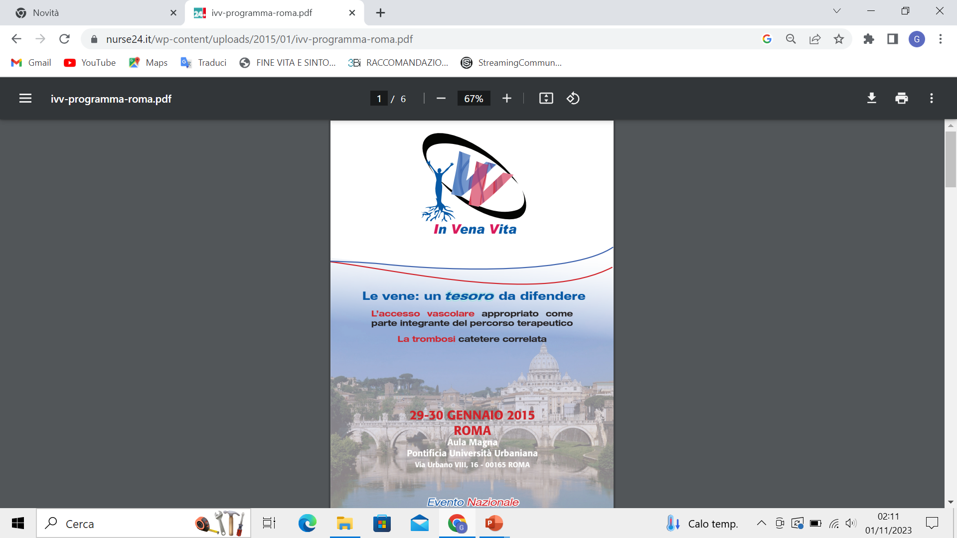
Concludendo da dove siamo partiti…

Slide 19
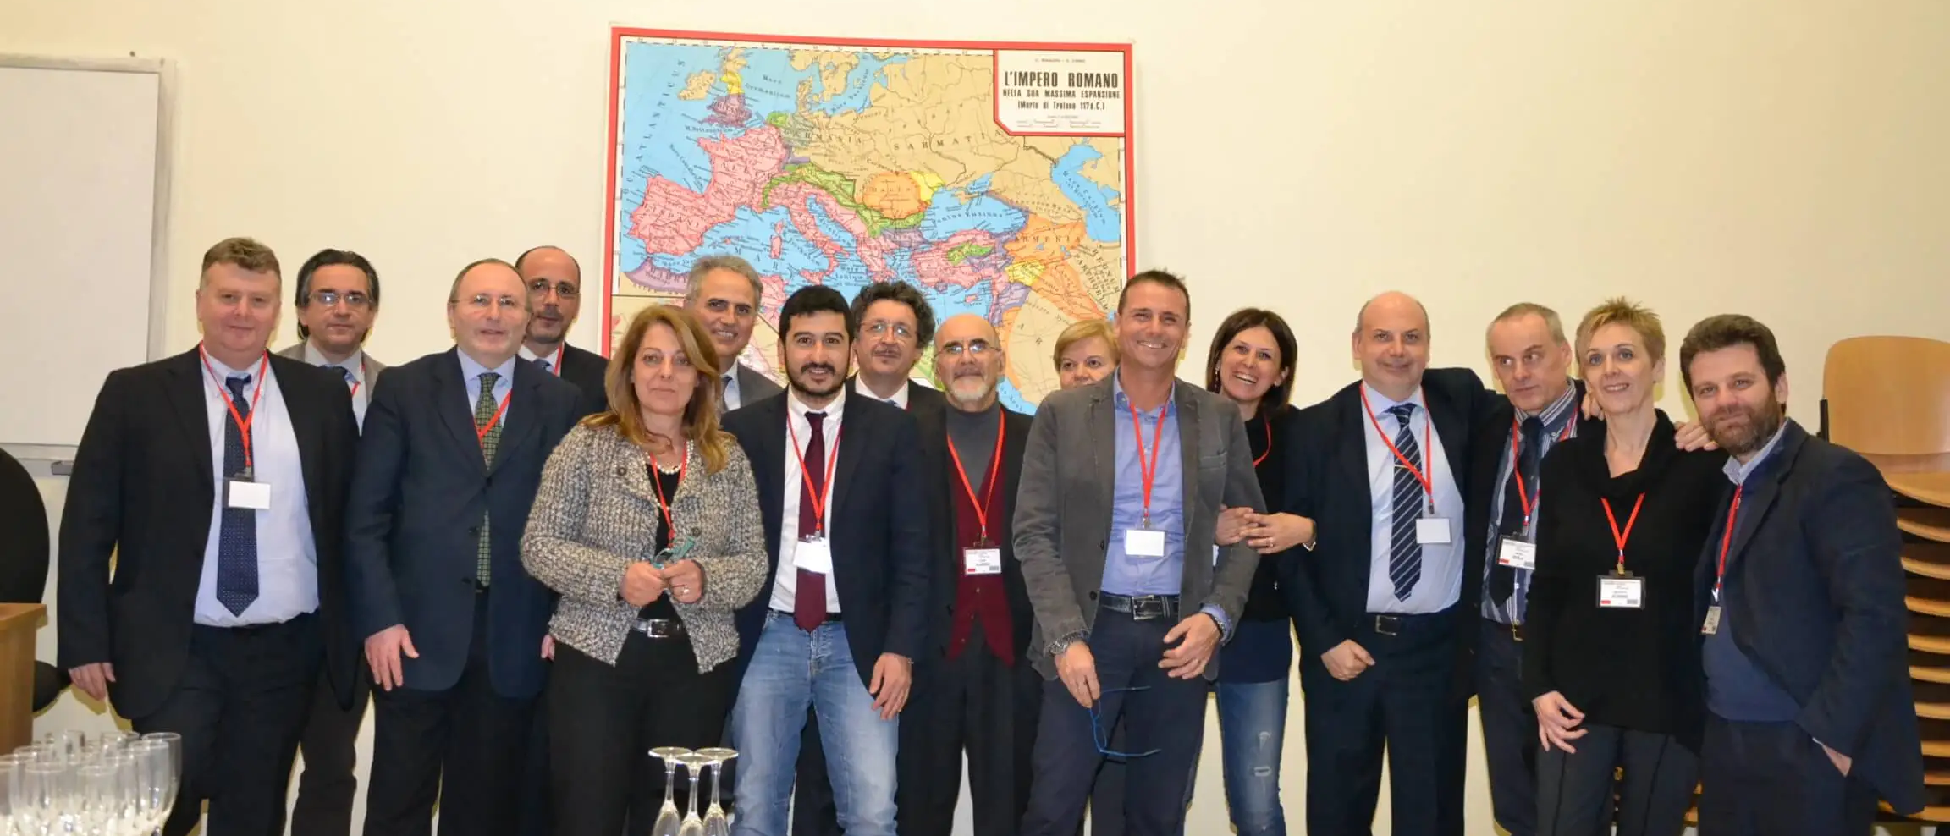
Le vene: un tesoro da difendere
29-30 GENNAIO 2015 – Roma
Patrimonio venoso
inteso come
VI Parametro Vitale
L’accesso vascolare appropriato come parte integrante del percorso terapeutico

Slide 20
Per quanto detto… è indispensabile…
Inserire un insegnamento specifico nei Core Curricula dei CdL;
Inserire nei LEA regionale la salvaguardia del patrimonio venoso;
Istituire un Vascular Team in ogni Azienda Sanitaria.

Slide 21

Richiesta rivolta al direttivo IVAS…
Presente e futuro
Fare da trait d’union
IVAS
REGIONE
UNIVERSITÀ

